Slide 1
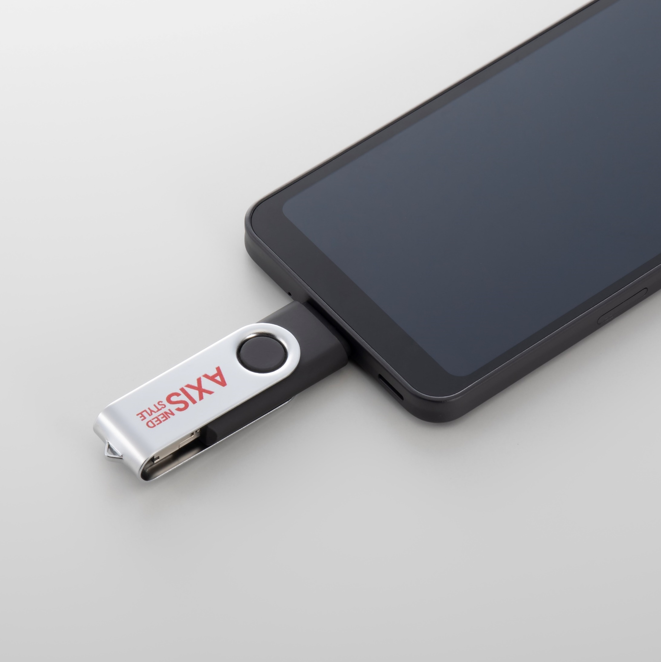
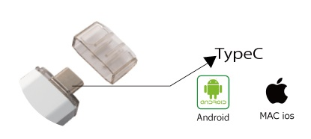
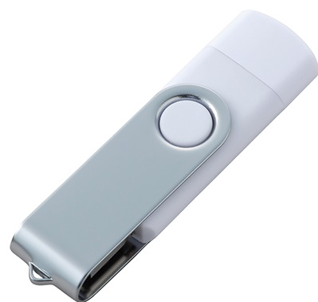
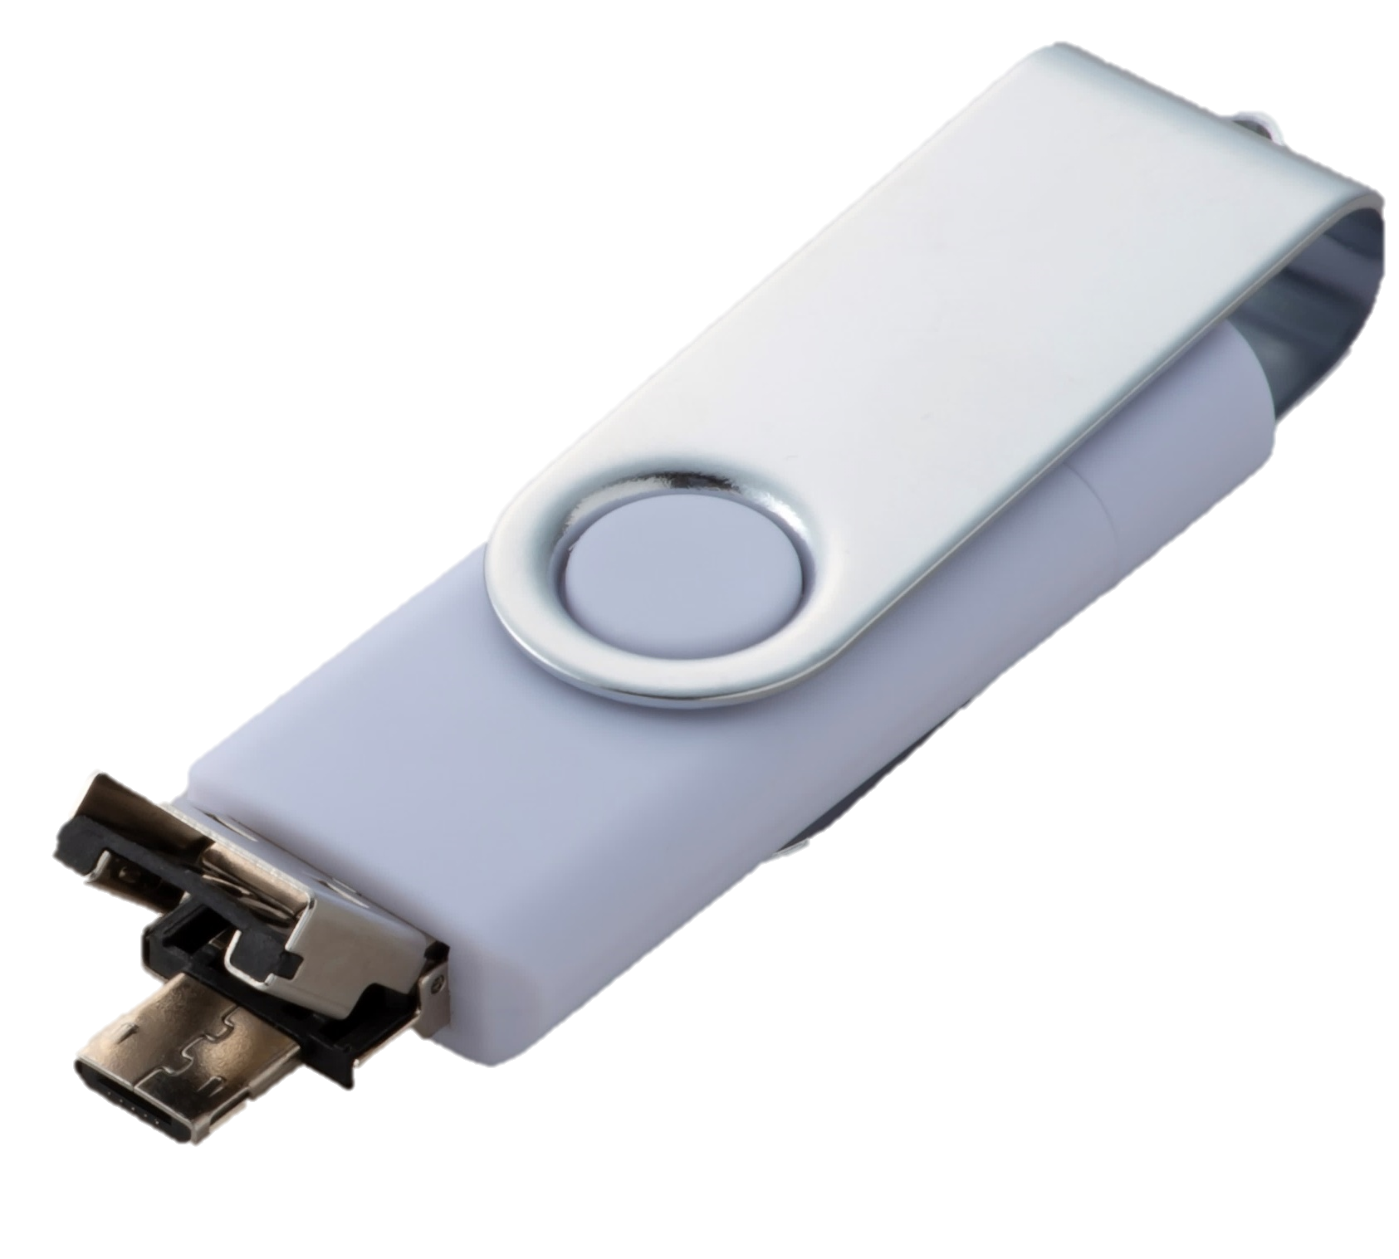
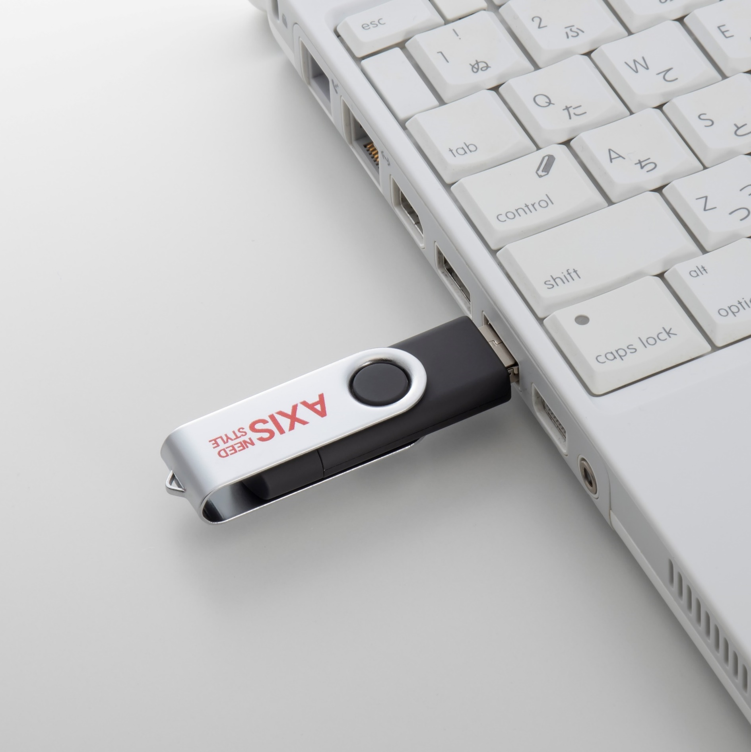
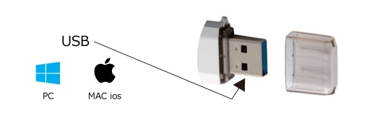
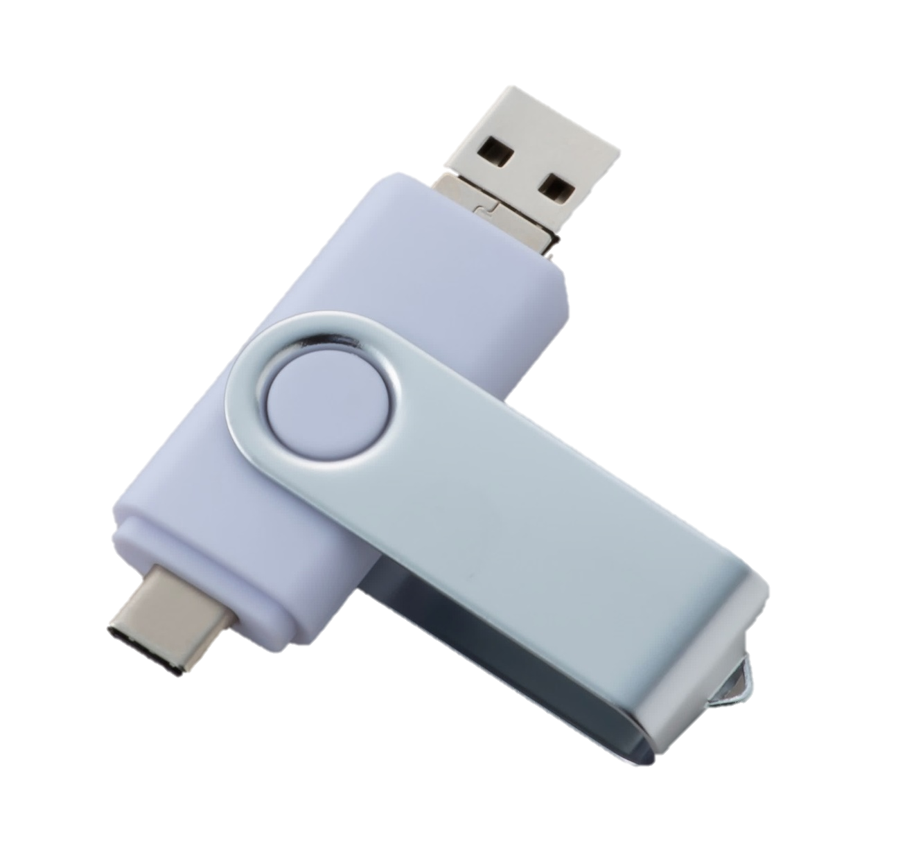
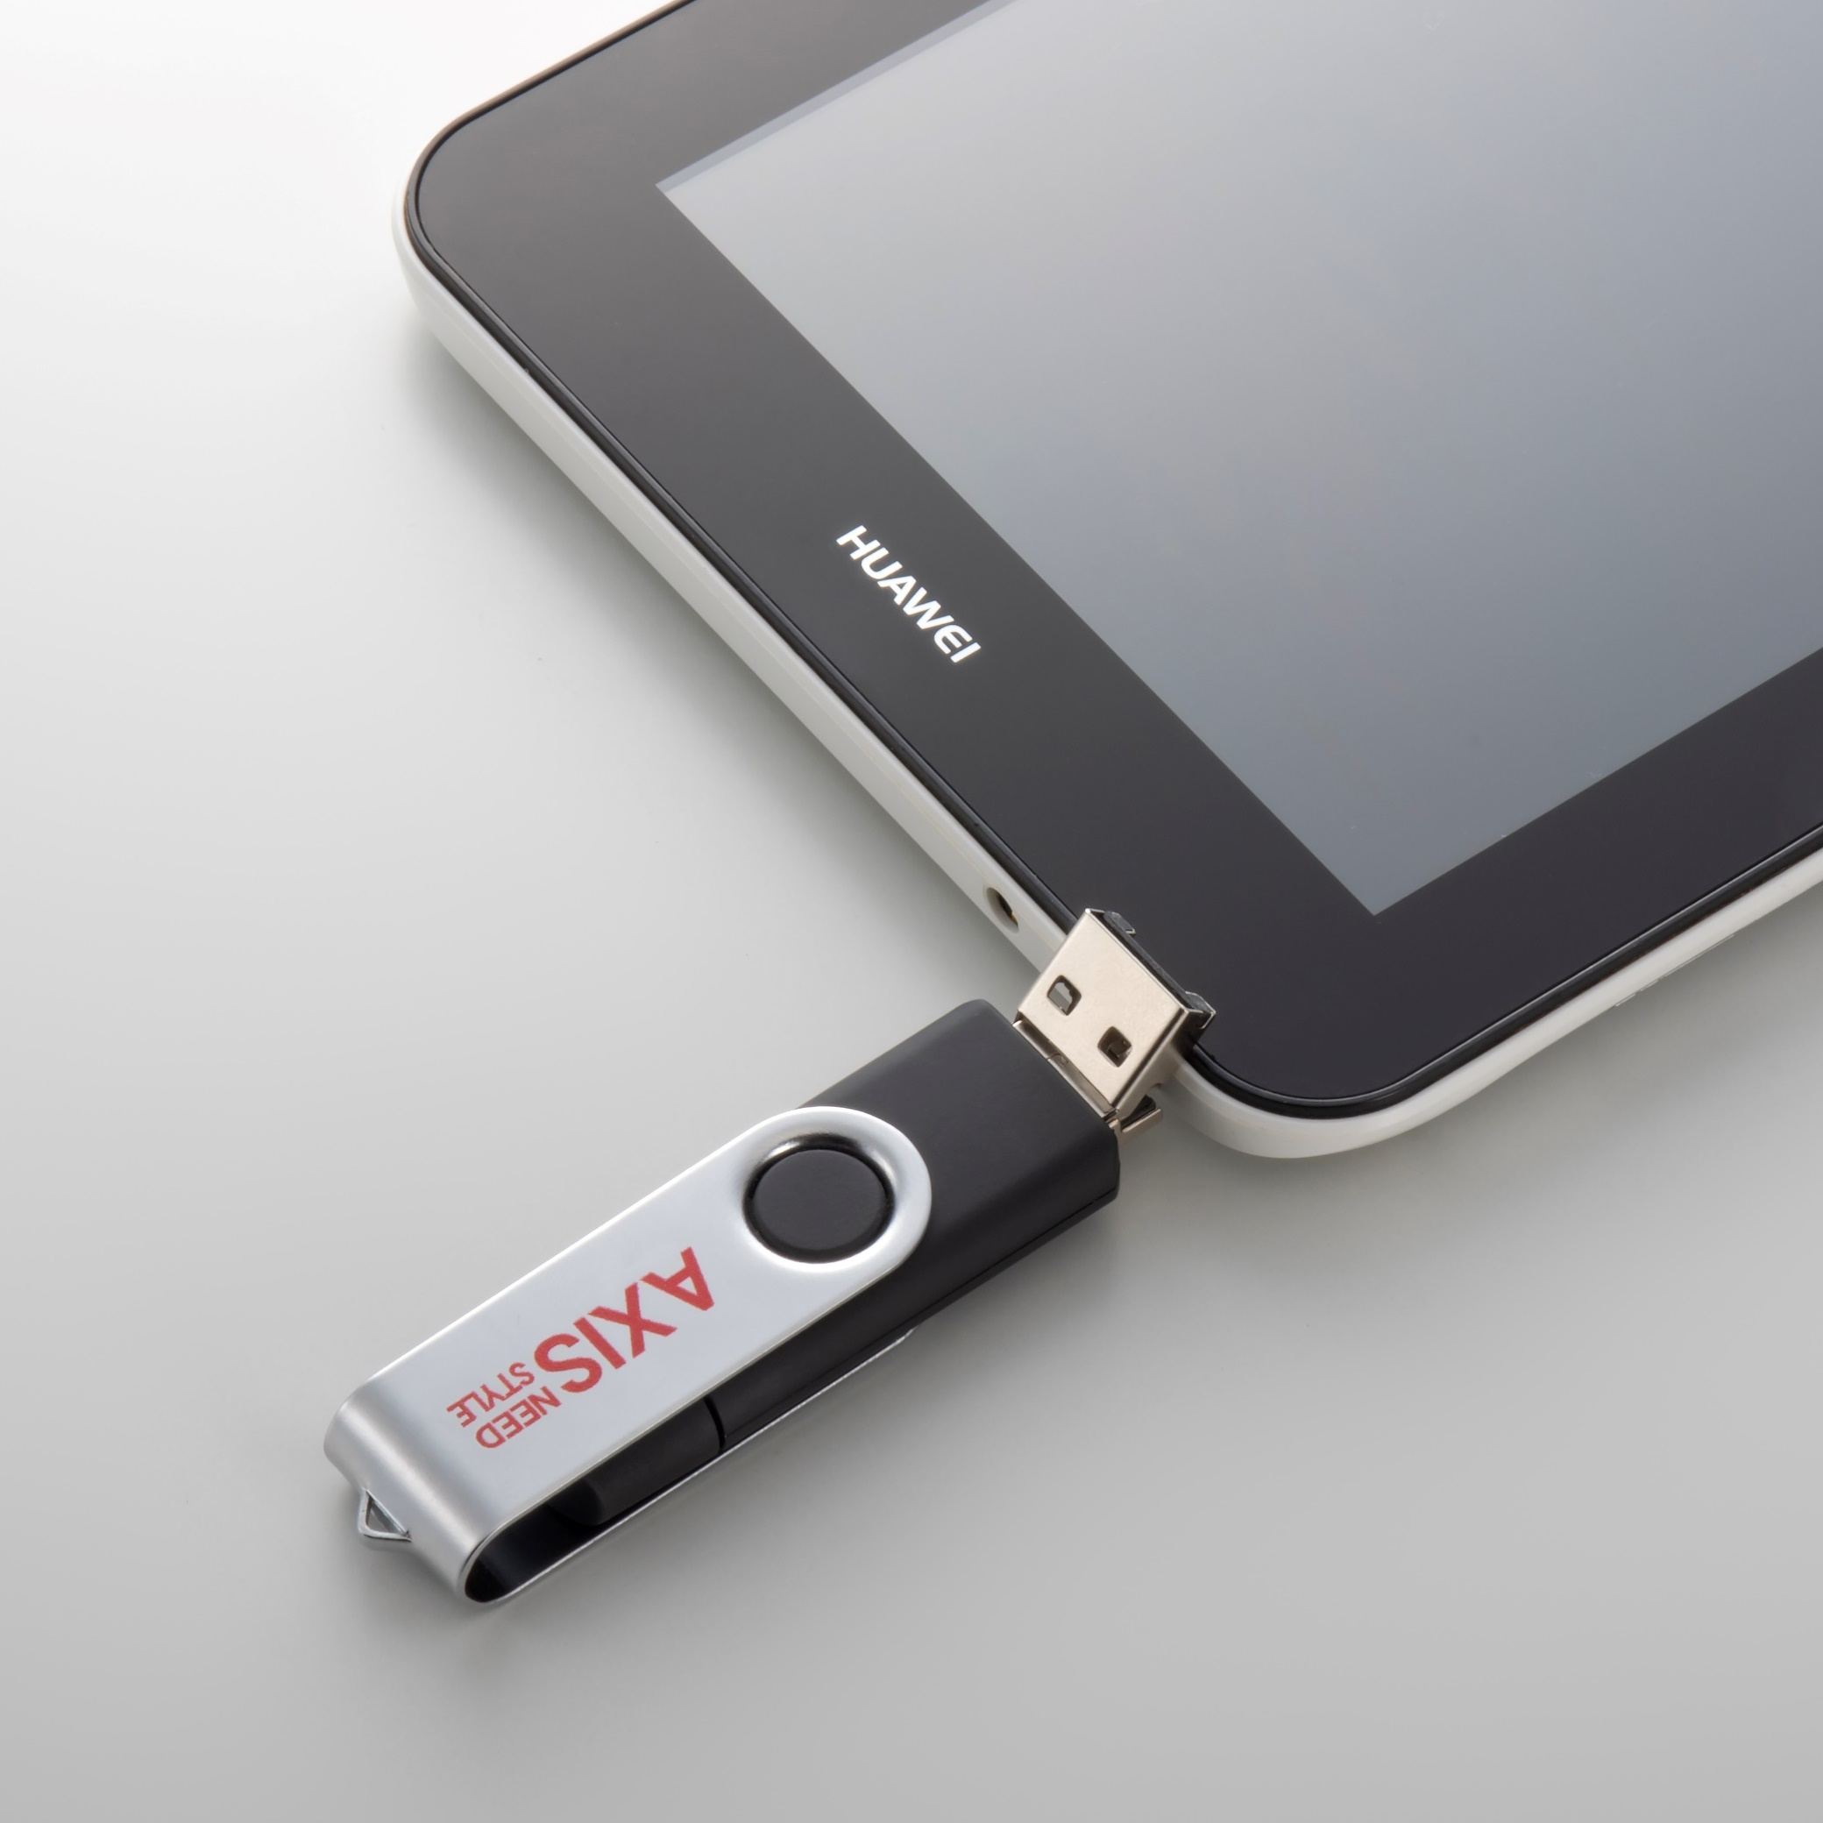
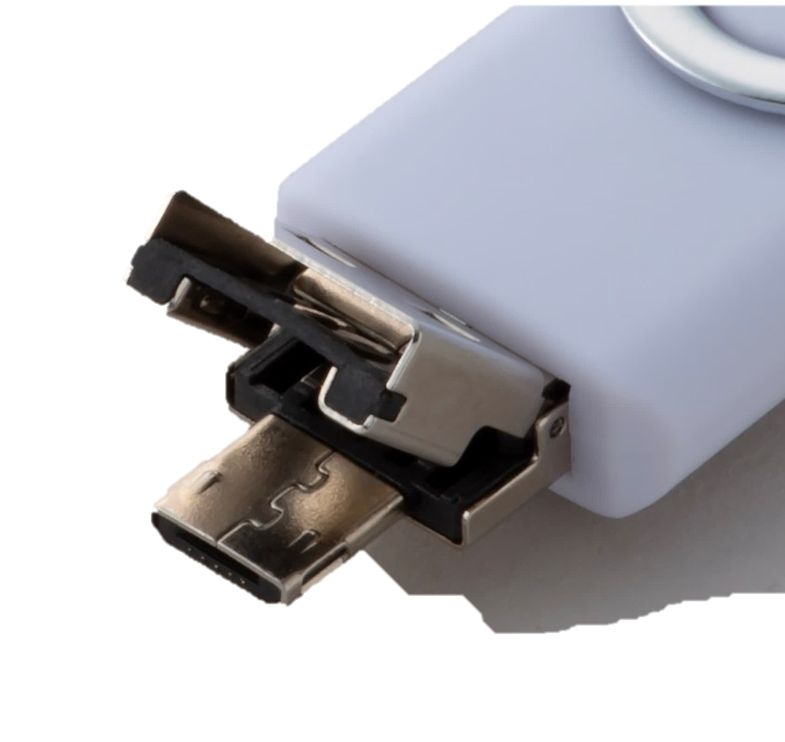

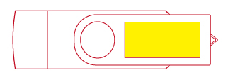
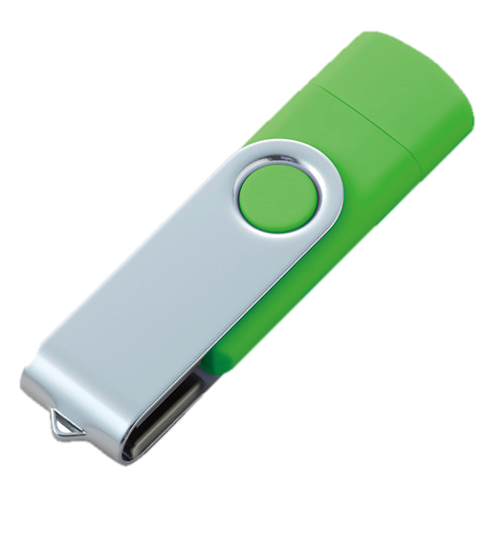
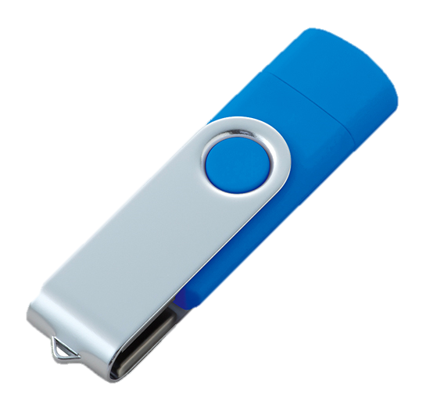
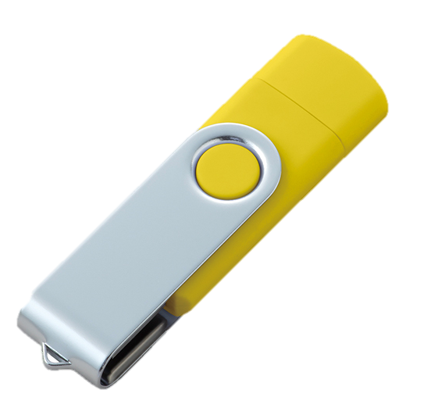
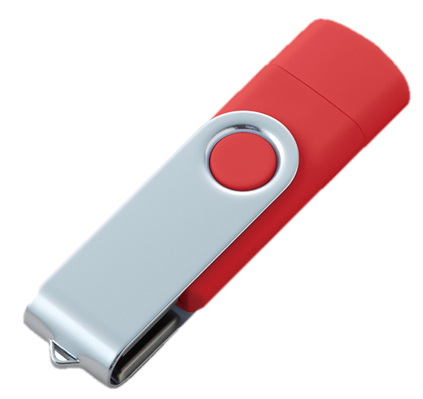
USBメモリー(OTG３in１タイプⅠ)
U3656
OTG機能が3段階備わったパワーアップしたローリングシリーズ
Micro USB
・名入れ
シルク
W25×H12㎜
■商品サイズ:70×20×10㎜
■材質:ABS、スチール
■容量:2・4・8・16・32GB
■白箱サイズ(入):110×75×19㎜
■備考:100個から受注対応商品/回転タイプ
■機能:TypeA+TypeC+MicroUSB
■カラー:ホワイト・ブラック・レッド・イエロー・オレンジ・
グリーン・ブルー・ネイビー・パープル・シルバー・
本体カラーは10色から
お選びいただけます。

